Slide 1
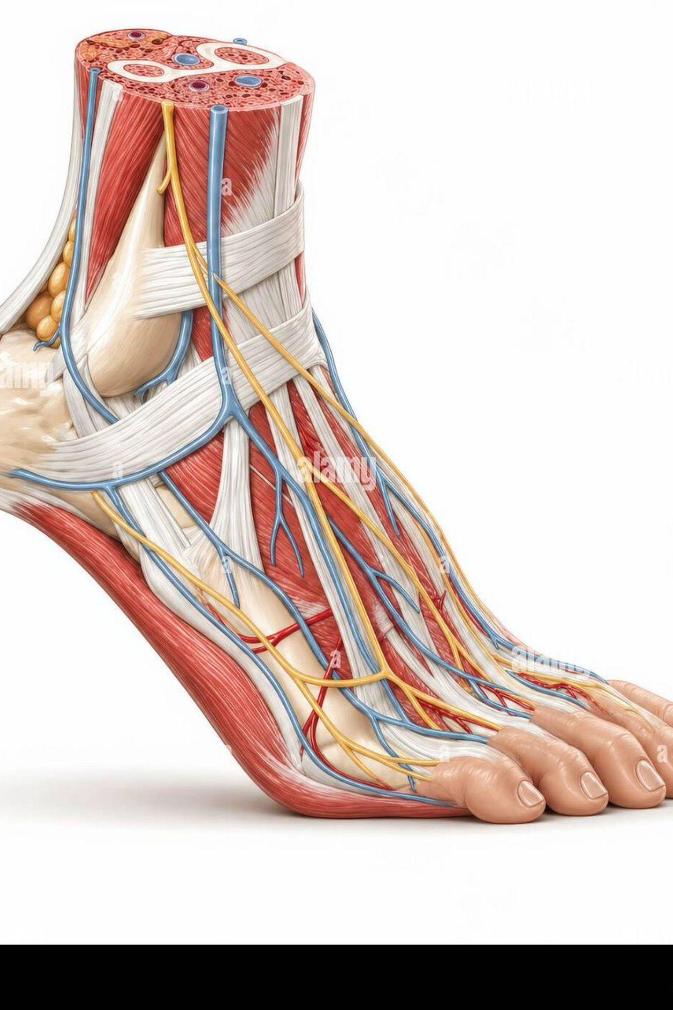
Ošetřovatelská péče u nemocného s ICHDK
Ischemická choroba dolních končetin — chronické onemocnění periferních tepen. Přehled pro studenty středních zdravotnických škol.
OŠETŘOVATELSTVÍ | INTERNA

Slide 2
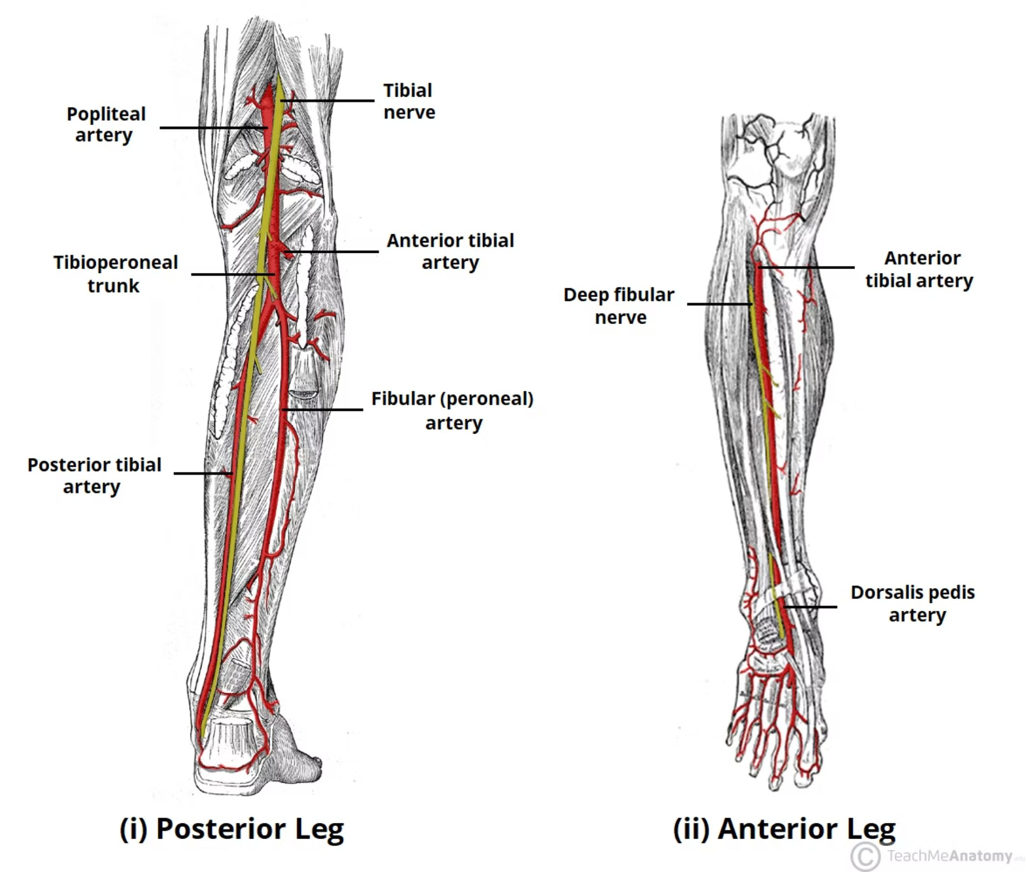
Co je ICHDK?
Definice
Ischemická choroba dolních končetin (ICHDK) je chronické onemocnění způsobené aterosklerózou periferních tepen. Dochází k postupnému zužování tepen, snižování průtoku krve a nedostatečnému zásobení tkání kyslíkem.
Nejčastější příčina: ateroskleróza — ukládání tukových plátů v cévní stěně.

Slide 3
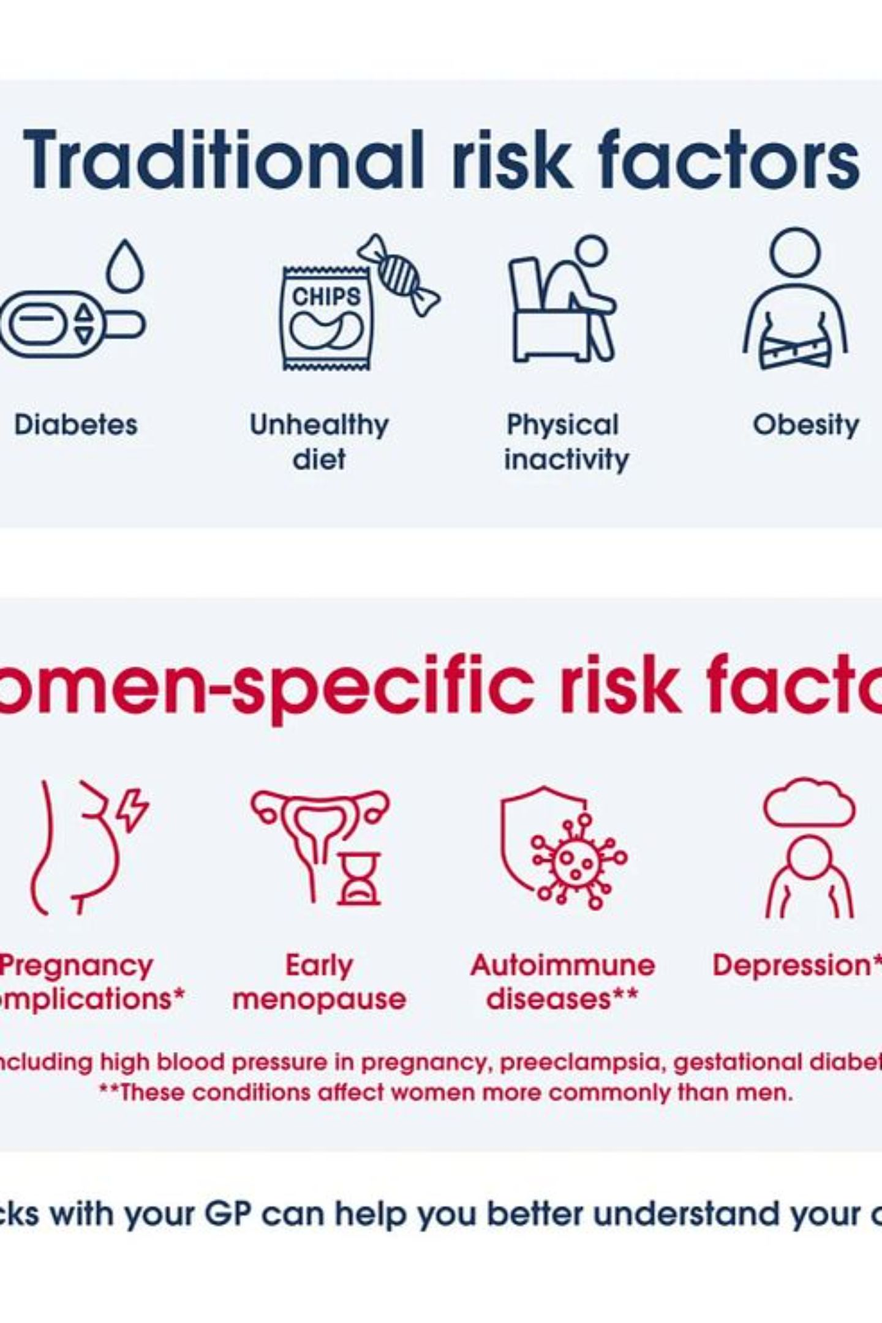
Rizikové faktory
🚬 Kouření
Největší rizikový faktor — poškozuje cévní endotel a urychluje aterosklerózu.
🩸 Diabetes mellitus
Zvyšuje riziko postižení malých i velkých cév, zhoršuje hojení ran.
⚖️ Hypertenze & obezita
Zvyšují zátěž na cévní stěnu a urychlují progres onemocnění.
🧬 Hyperlipidemie
Vysoký cholesterol přispívá k tvorbě aterosklerotických plátů v tepnách.

Slide 4
Stádia ICHDK dle Fontainovy klasifikace
Stádium I
1
Asymptomatické — pacient bez potíží, změny jen na tepnách.
Stádium II
2
Klaudikace — bolest při chůzi, ustupuje v klidu. IIa >200 m, IIb <200 m.
Stádium III
3
Klidová bolest — přetrvává i v noci, pacient svěšuje nohu z lůžka.
Stádium IV
4
Nekrózy a gangrény — hrozí amputace končetiny.

Slide 5
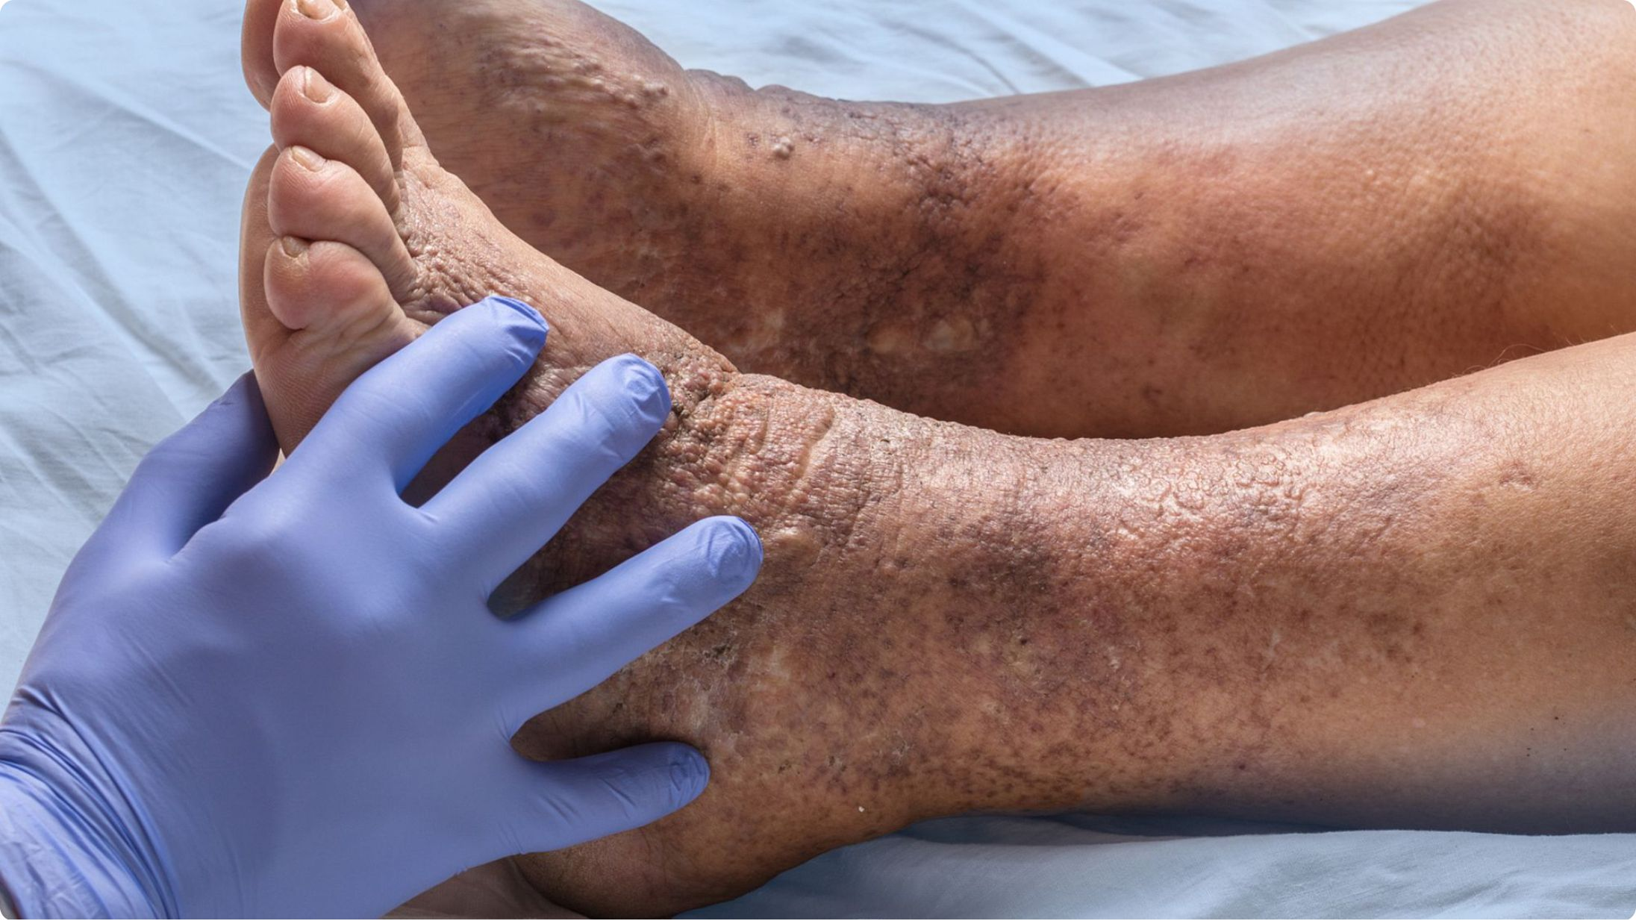
Klinické příznaky
Klaudikační bolest
Křečovitá bolest lýtka při chůzi, mizí po zastavení — typický příznak ICHDK.
Chladná, bledá kůže
Snížená teplota a bledost končetiny, cyanóza při závislé poloze.
Trofické změny
Vypadávání ochlupení, lámavé nehty, atrofie svalů, špatně se hojící rány.

Slide 6
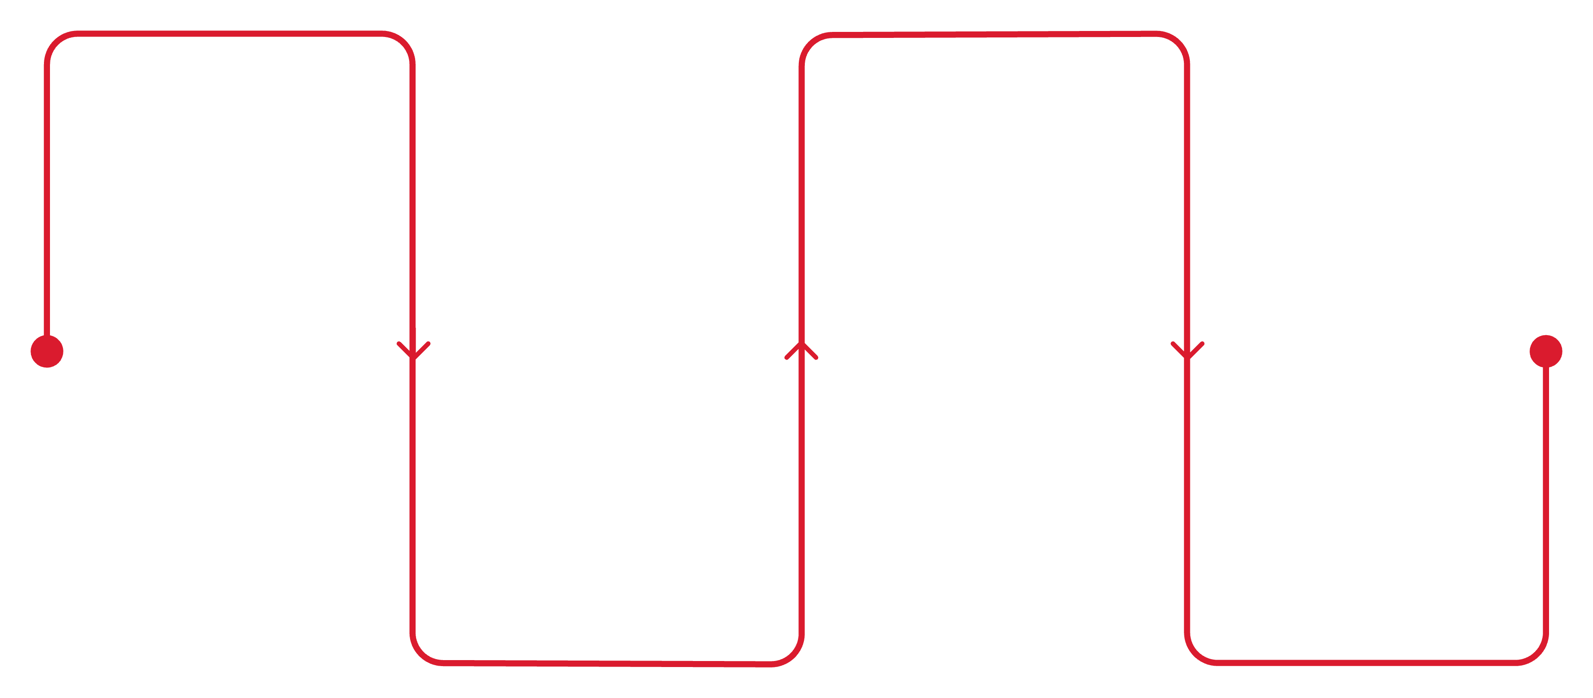
Diagnostika ICHDK
Anamnéza
Měření ABI
Shromáždění klinických příznaků
Kotníkovo‑brachiální index (ABI)
Fyzikální vyšetření
Doppler a angiografie
Palpace pulzů a inspekce končetiny
Ultrazvuk a zobrazovací vyšetření
Kotníkovo-brachiální index (ABI) pod 0,9 potvrzuje ischemii. Hodnota pod 0,5 signalizuje kritickou ischémii končetiny.

Slide 7
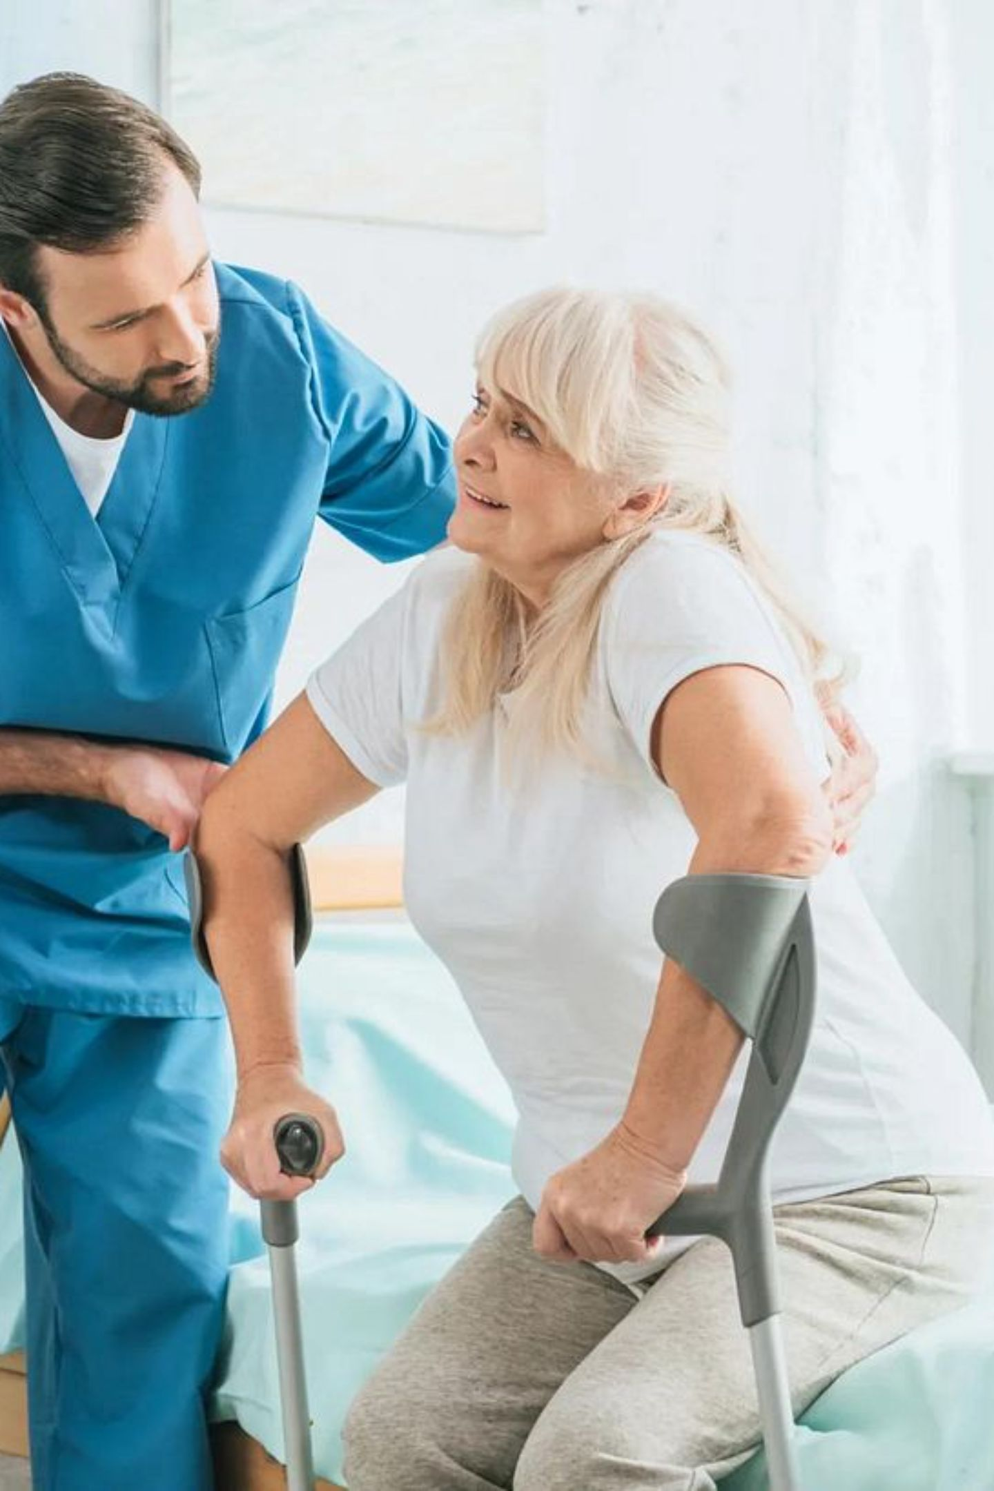
Ošetřovatelská anamnéza
Sestra zjišťuje klíčové informace pro individuální plán péče:
01
Charakter bolesti
Lokalizace, intenzita (VAS), provokující faktory — klaudikační vzdálenost.
02
Soběstačnost a mobilita
Schopnost chůze, riziko pádu, potřeba kompenzačních pomůcek.
03
Stav kůže a ran
Přítomnost defektů, jejich velikost, stadium hojení, riziko infekce.
04
Rizikové faktory pacienta
Kouření, diabetes, léky, rodinná anamnéza cévních onemocnění.

Slide 8
Ošetřovatelské diagnózy
1
2
Akutní / chronická bolest
Porušená tkáňová integrita
V souvislosti s ischemií tkání — klaudikace, klidová bolest.
Trofické defekty, nekrózy, riziko rozvoje gangrény.
3
4
Snížená pohyblivost
Deficit sebepéče
Omezení pohybu z důvodu bolesti a ischemie svalových skupin.
Snížená schopnost hygienické péče, oblékání, pohybu.

Slide 9
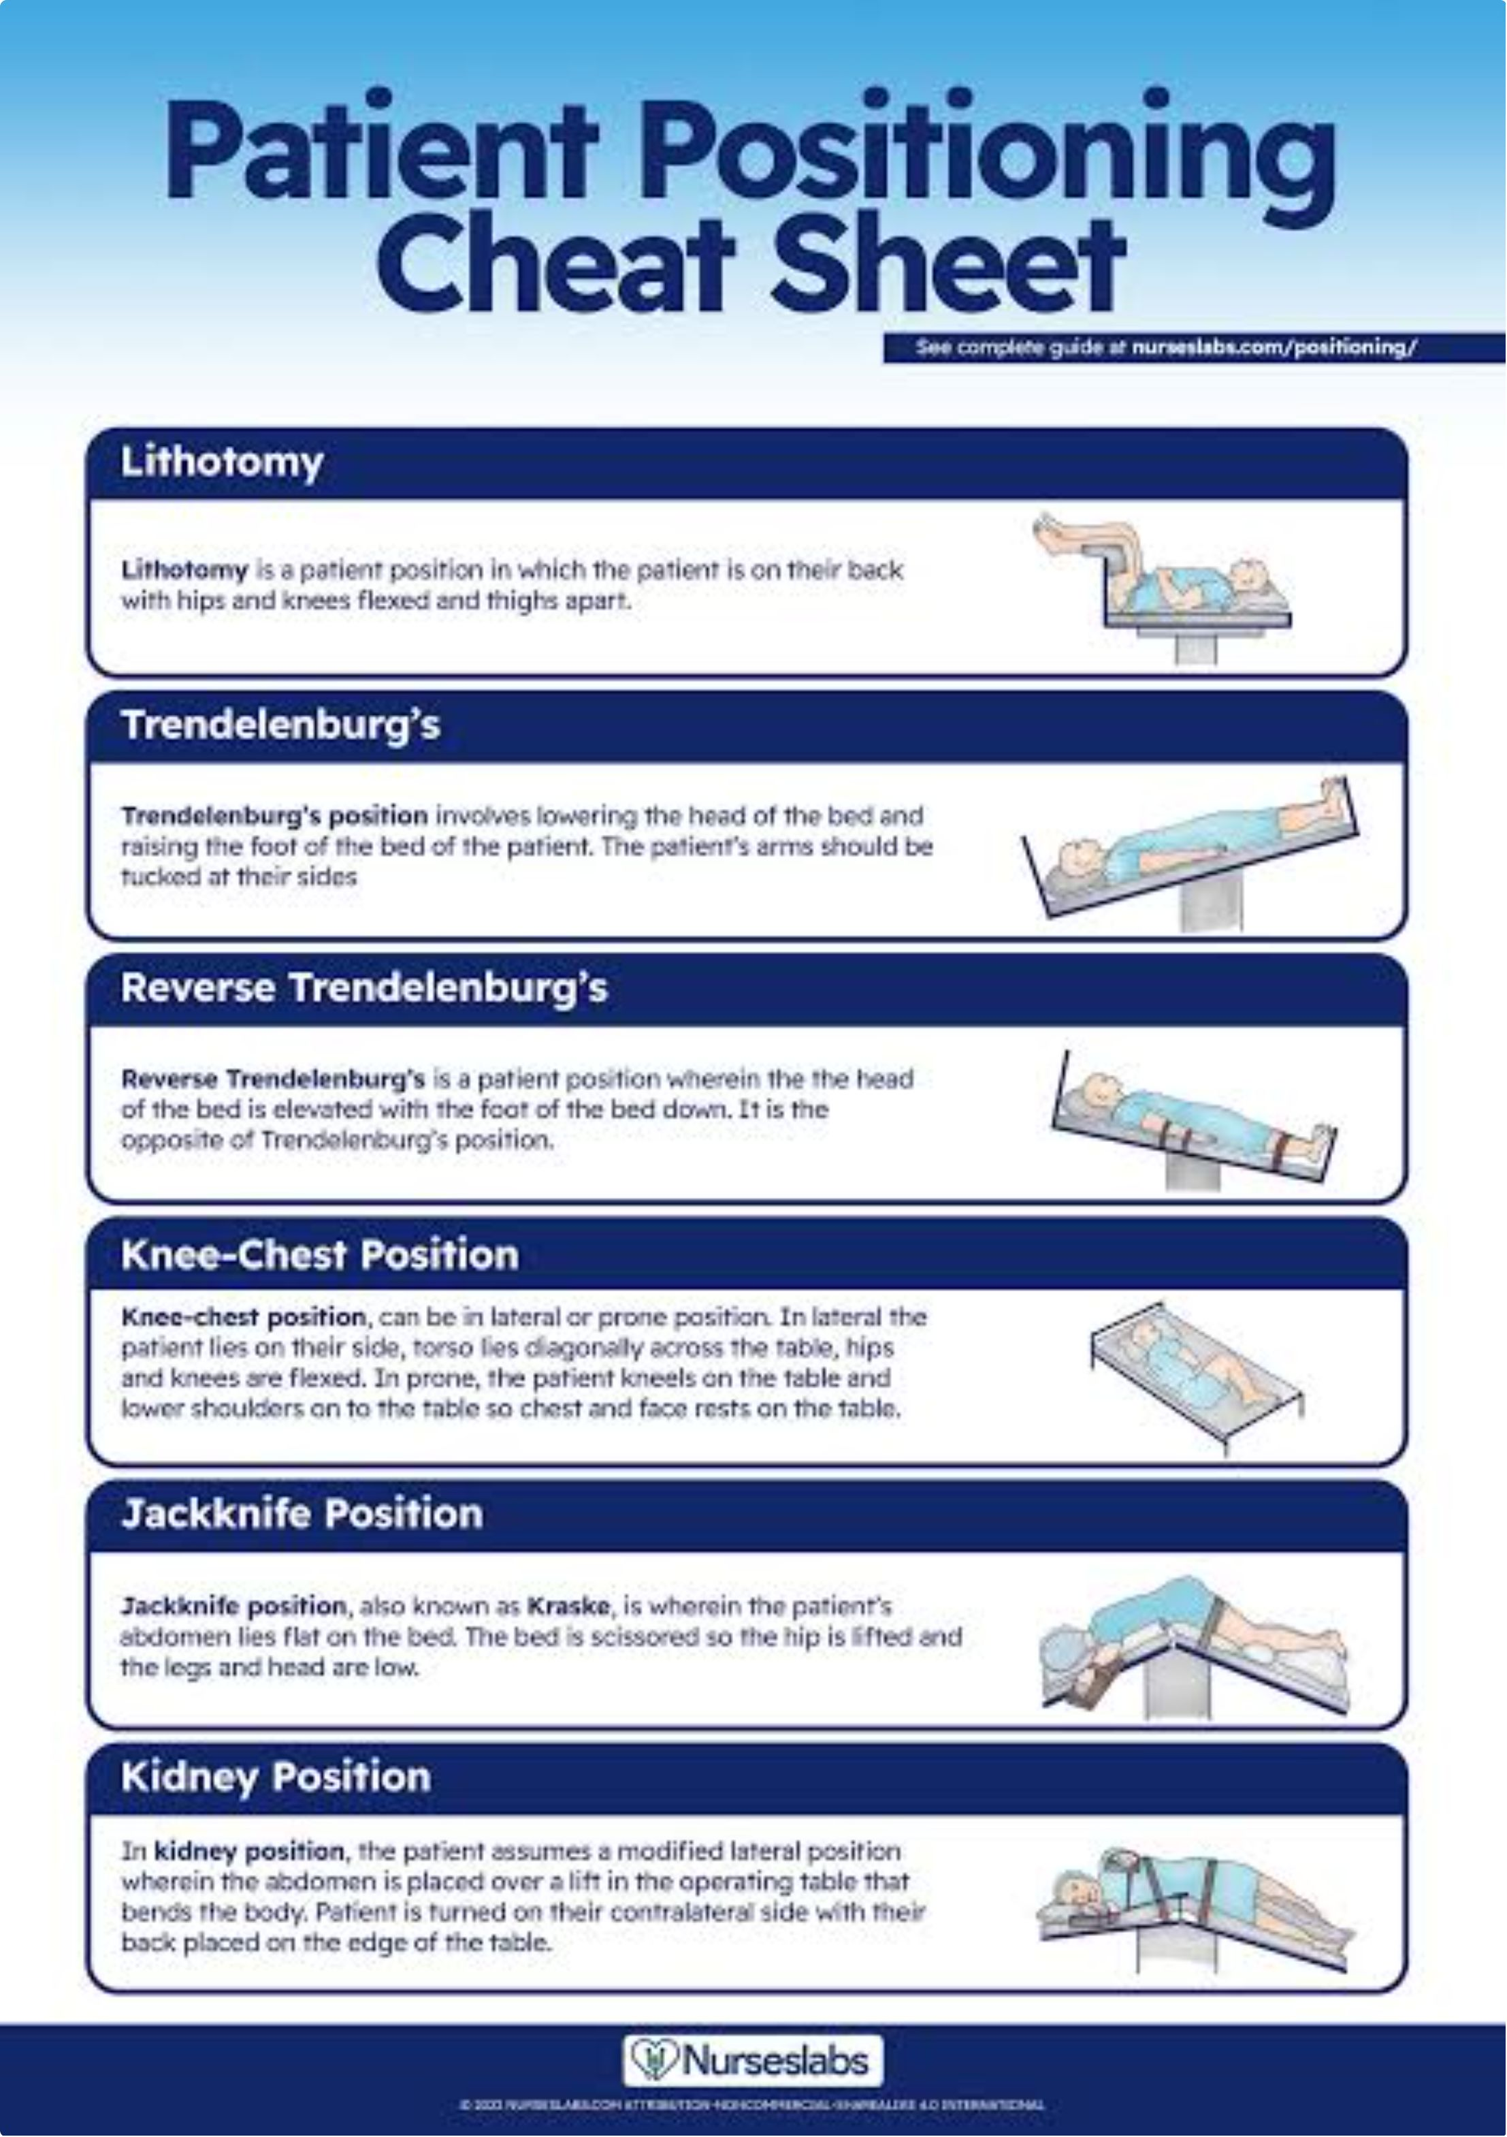
Polohování a péče o končetiny
Zásady polohování
Při ICHDK se nedoporučuje elevace končetin — zhoršuje arteriální průtok. Končetiny udržujeme v horizontální nebo mírně závislé poloze.
Měkká podložka pod paty — prevence dekubitů
Vyhýbáme se tlaku na ischemické oblasti
Pravidelné polohování každé 2 hodiny
Teplé prostředí — zabraňovat prochladnutí

Slide 10

Péče o kůži a rány
🧴 Denní hygiena
🩹 Ošetření defektů
Jemné mytí vlažnou vodou, důkladné osušení meziprstí, hydratace pokožky.
Sterilní převazy, vlhké hojení ran, dokumentace velikosti a stadia defektu.
👟 Ochrana nohou
Vhodná obuv bez tlakových míst, bavlněné ponožky, kontrola obuvi zevnitř.

Slide 11
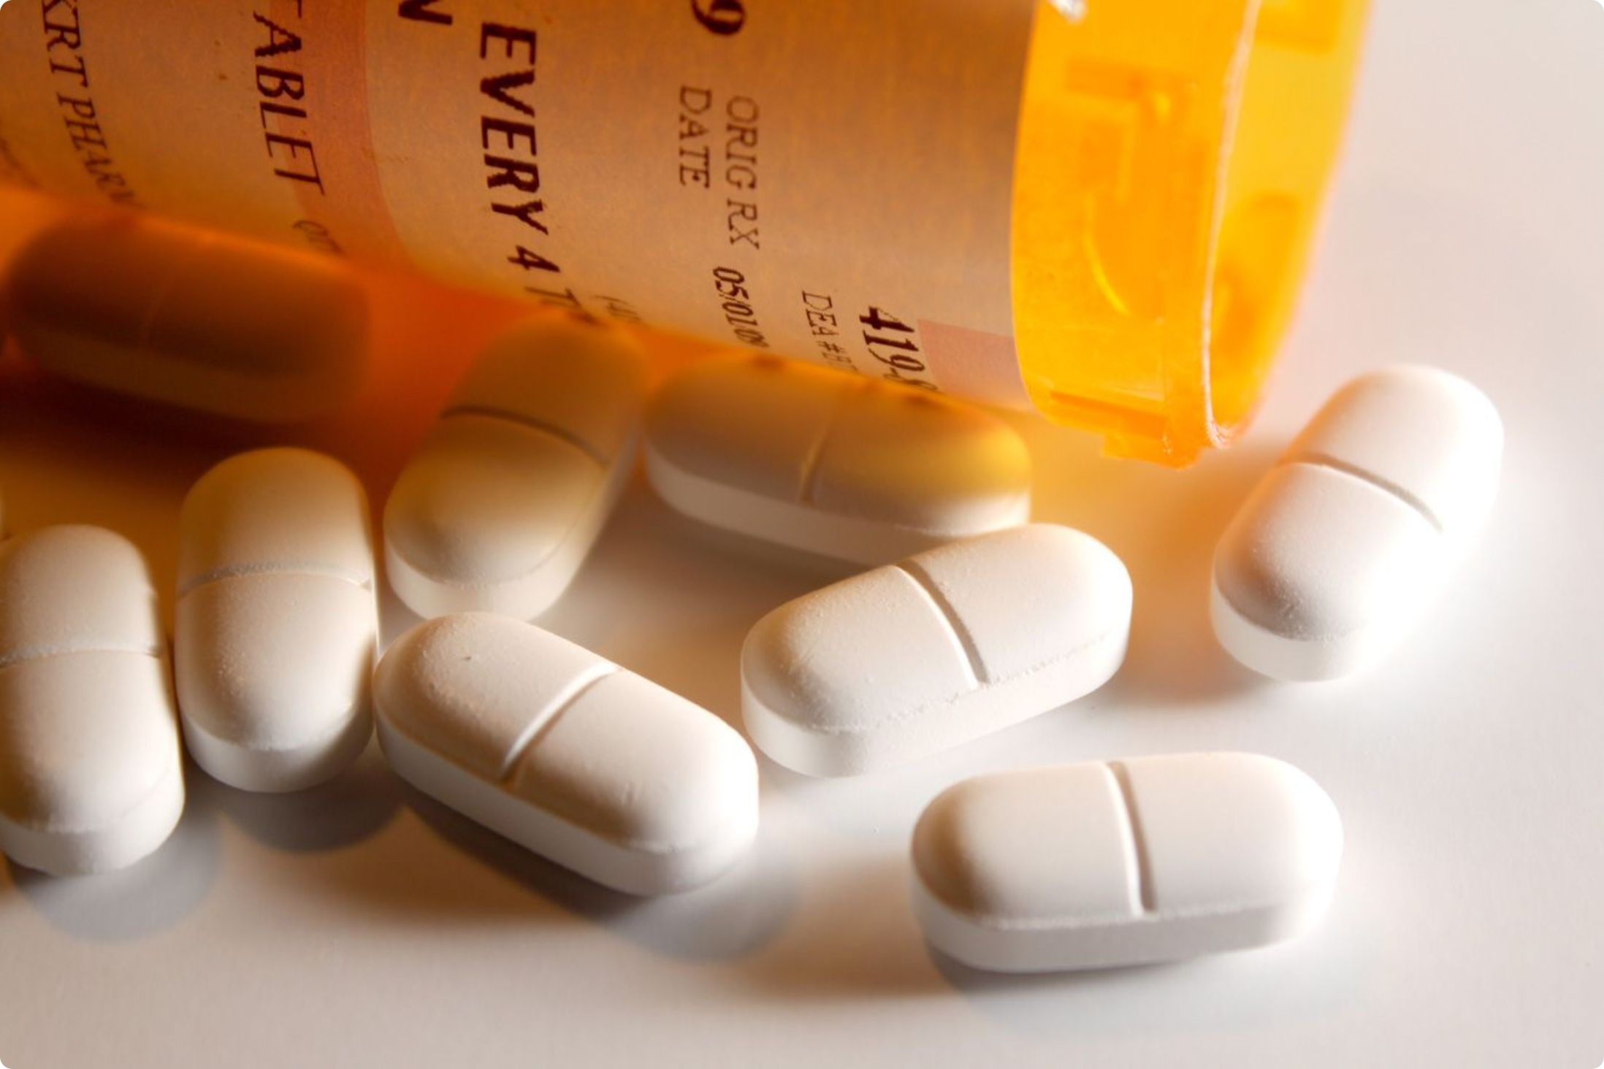
Farmakologická léčba
Antiagregancia
Kyselina acetylsalicylová (Aspirin), clopidogrel — brání shlukování destiček.
Vazodilatancia
Pentoxifylin, prostanoidy — rozšiřují cévy, zlepšují reologické vlastnosti krve.
Statiny & antihypertenziva
Snižují progresi aterosklerózy a regulují krevní tlak — kauzální léčba.

Slide 12

Chirurgická a intervenční léčba
Perkutánní PTA
Amputace (krajní)
Endovaskulární stent
Bypass žilním štěpem
Volba metody závisí na rozsahu postižení, stádiu ICHDK a celkovém stavu pacienta. Cílem je obnovit průtok krve a zachovat končetinu.

Slide 13
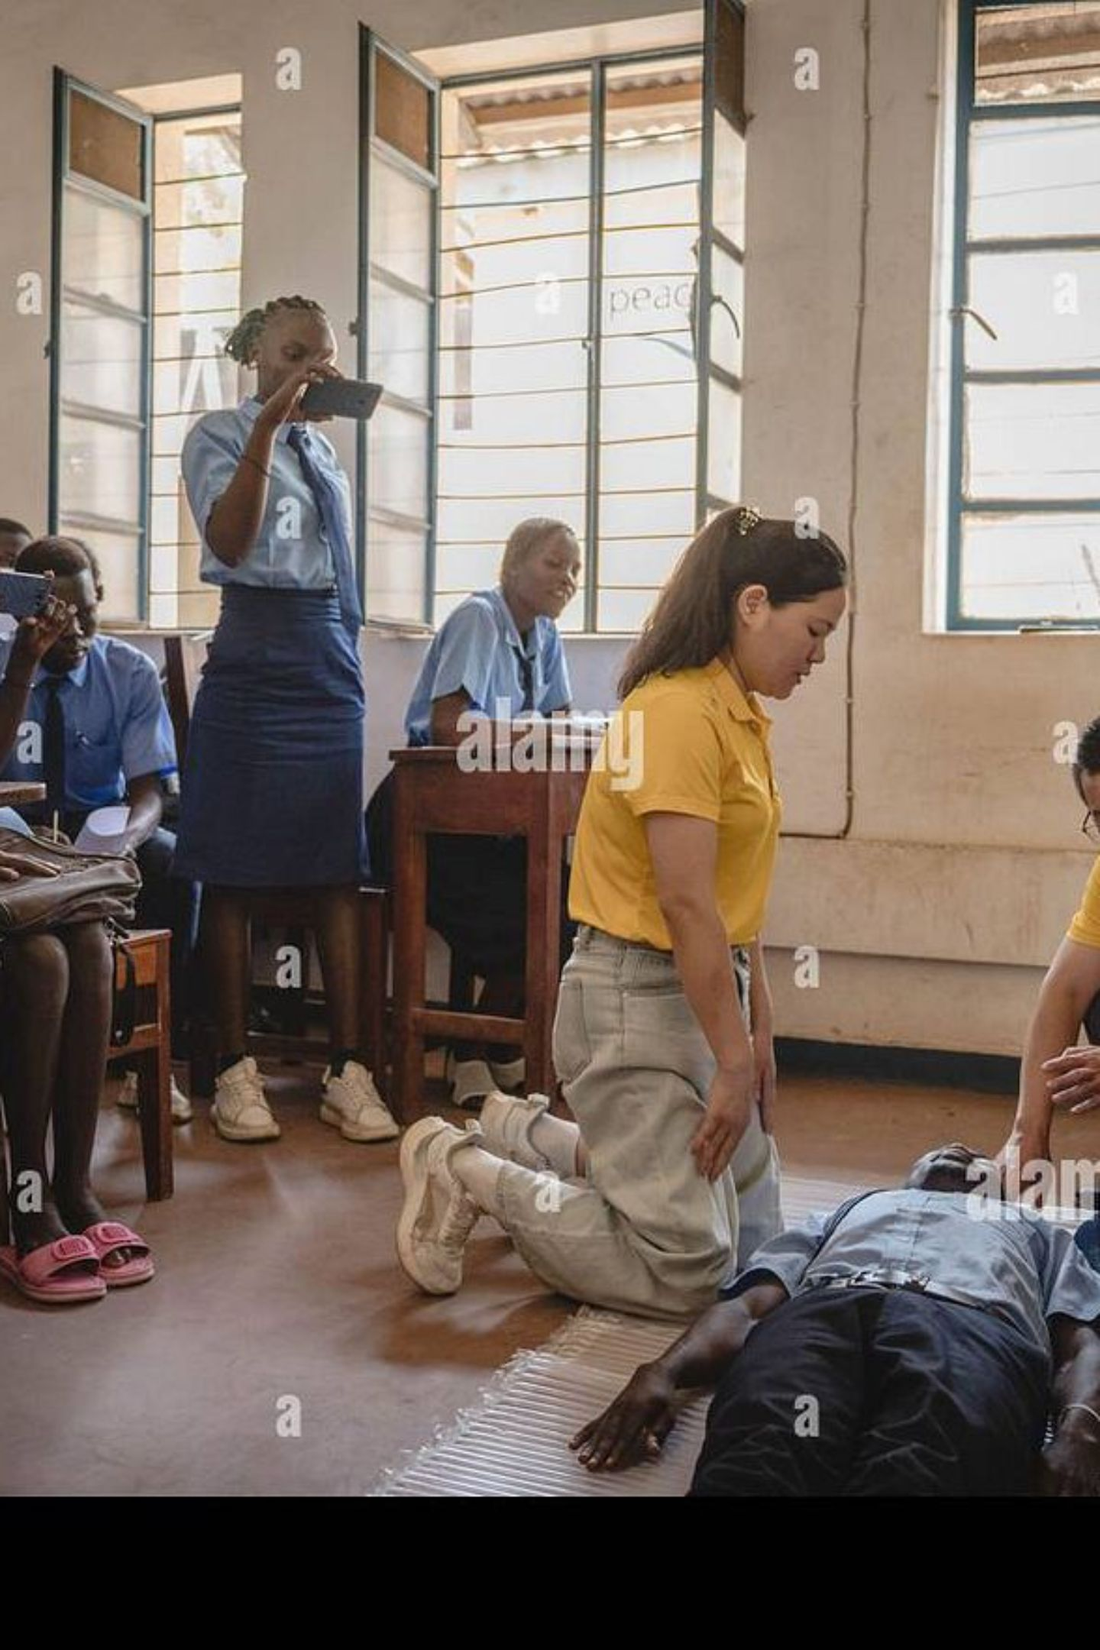
Edukace pacienta
Absolutní zákaz kouření
Kouření je nejzávažnější ovlivnitelný rizikový faktor — urychluje progresi nemoci.
Pohybový režim
Řízená chůzecí terapie — pravidelná chůze až do bolesti, pak pauza a opakování.
Péče o nohy doma
Každodenní kontrola chodidel, vhodná obuv, nepodkládat nohy do tepla (radiátor).

Slide 14
Monitorace a komplikace
Co sestra sleduje
Možné komplikace
Barva, teplota a citlivost končetin
Přítomnost a charakter pulzací
Intenzita bolesti — VAS škála
Stav kožních defektů, známky infekce
Krevní tlak na obou pažích
⚠️ Akutní arteriální okluze
⚠️ Gangréna → amputace
Náhlé přerušení průtoku — stav ohrožující končetinu, nutná okamžitá intervence.
Nevratná nekróza tkáně při kritické ischemii bez včasné léčby.

Slide 15


Shrnutí — klíčové body péče
🔍 Posouzení
Komplexní ošetřovatelská anamnéza, hodnocení bolesti, stavu kůže a soběstačnosti.
💊 Léčba
Farmakoterapie, správné polohování, sterilní péče o rány, příprava na výkon.
📋 Edukace
Nekouřit, pečovat o nohy, dodržovat pohybový režim a pravidelné kontroly.
🤝 Spolupráce
Multidisciplinární tým: sestra, lékař, fyzioterapeut, podolog, dietolog.
Zdroj: SLEZÁKOVÁ, L. Ošetřovatelství pro SZŠ I — Interna, Grada 2012, ISBN 978-80-247-3601-3

